Slide 1
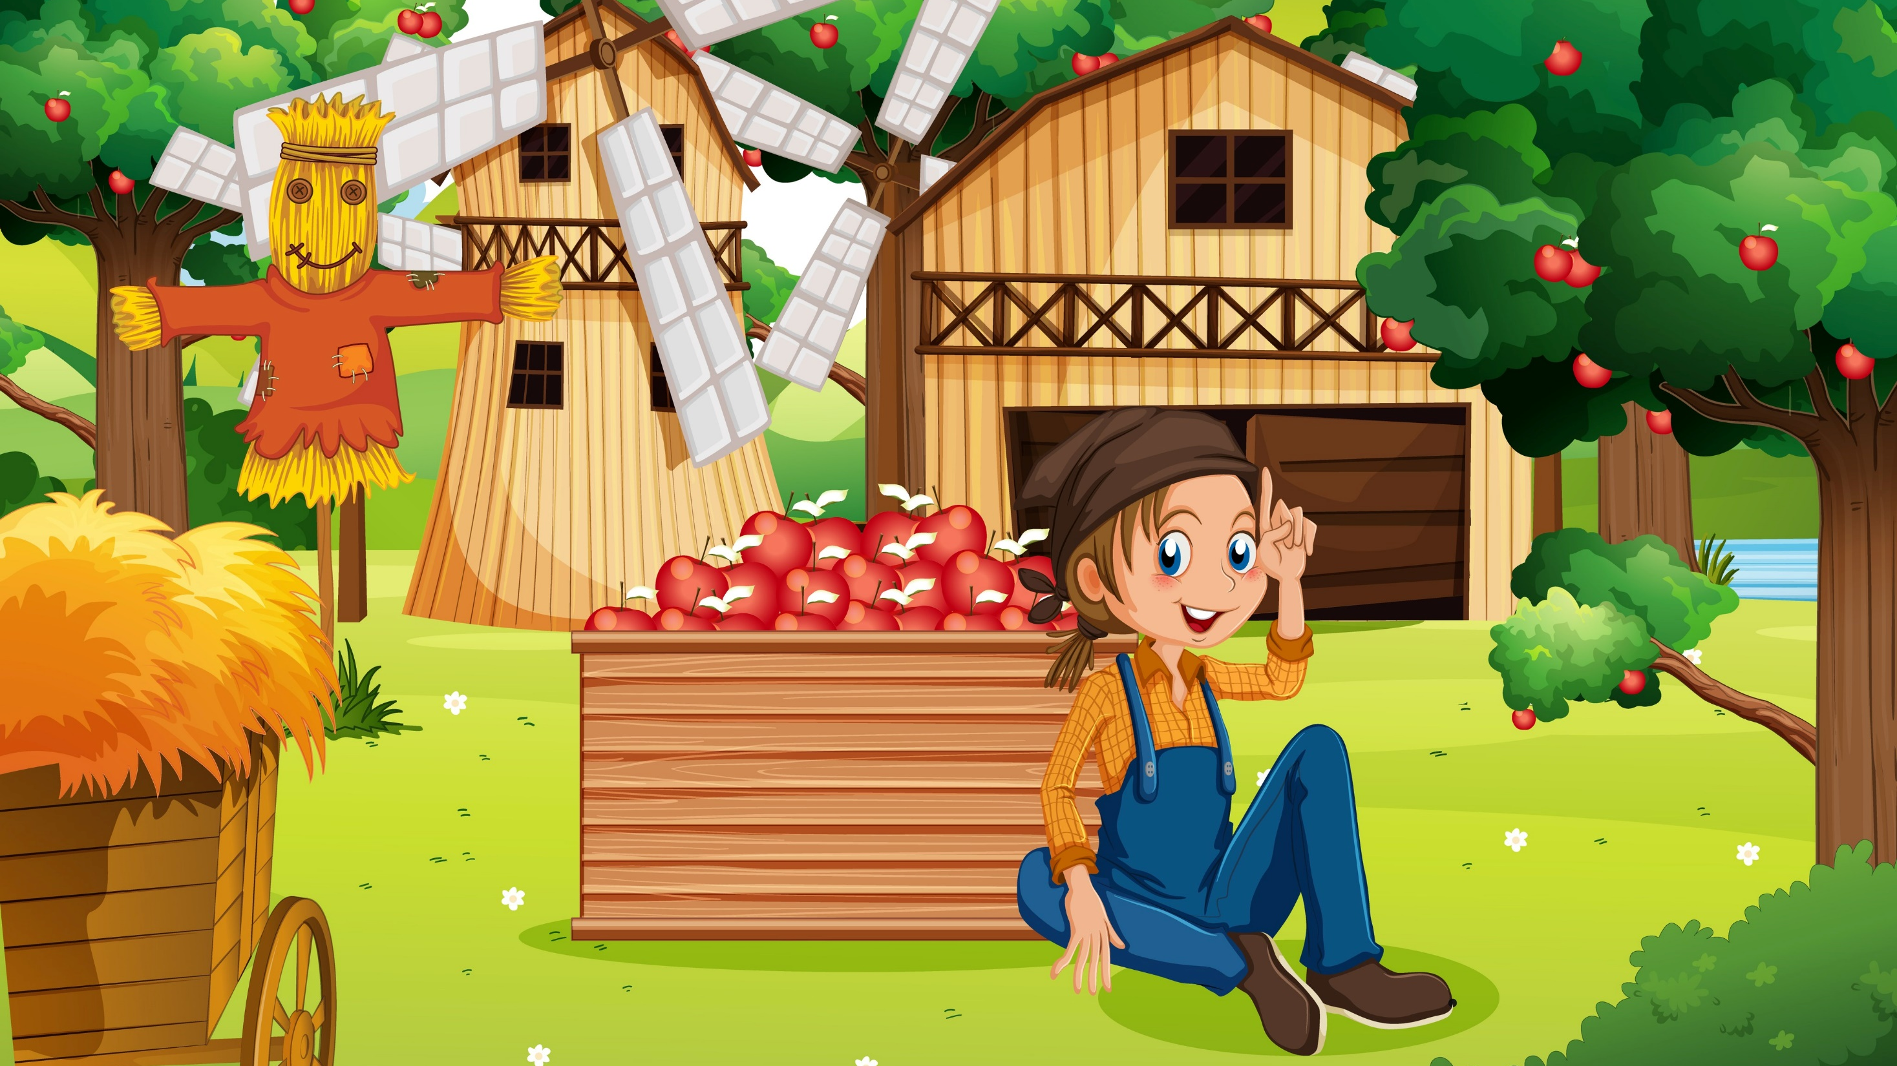
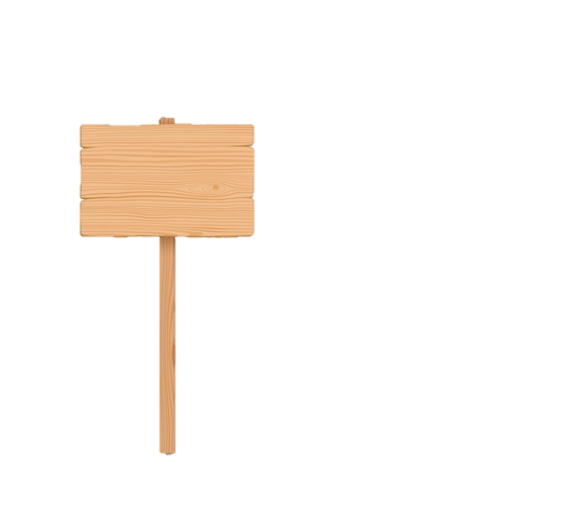



Slide 2
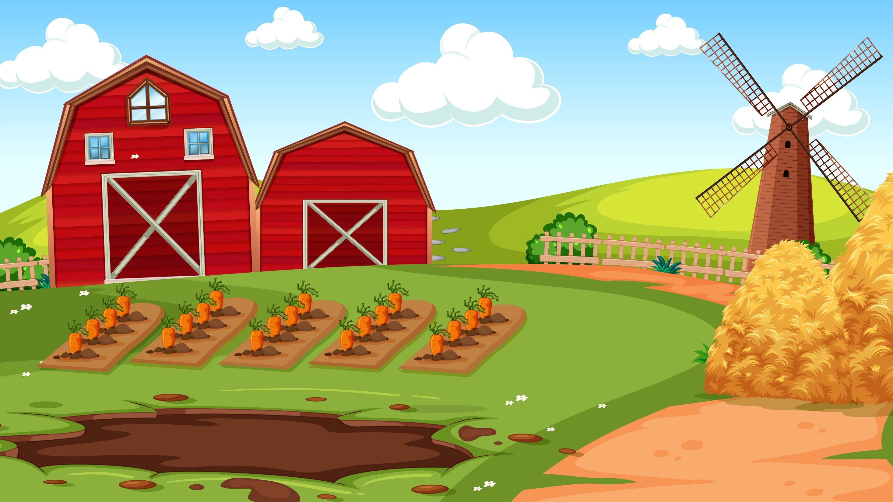


Slide 3


Võ Thanh An
chồi non
rét
trảy vào
sương táp
đoài

Slide 4
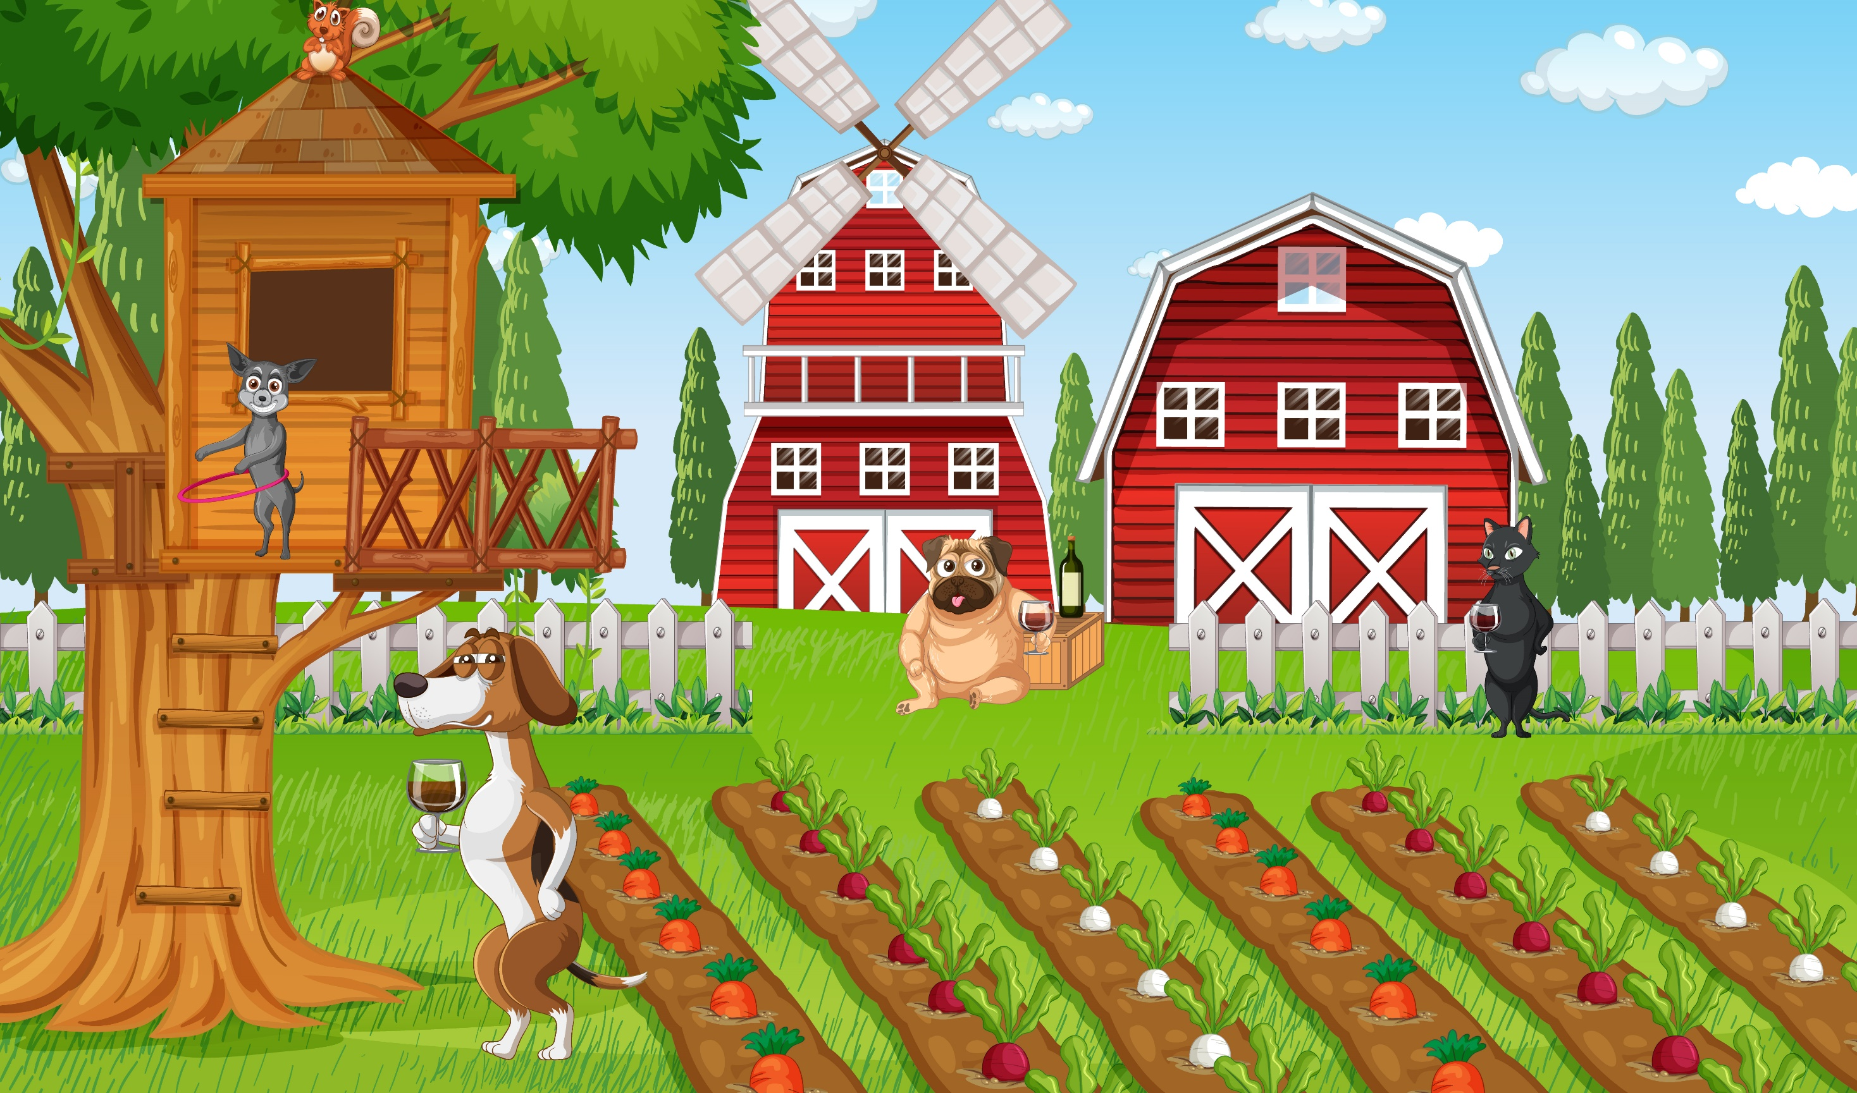



Trong vòm lá mới chồi non
Chùm cam bà giữ vẫn còn đung đưa
Quả ngon dành tận cuối mùa
Chờ con, phần cháu bà chưa trảy vào.
Giêng, Hai rét cứa như dao,
Nghe tiếng chào mào chống gậy ra trông
Nom Đoài rồi lại ngắm Đông
Bề lo sương táp, bề phòng chim ăn
Quả vàng nằm giữa cành xuân
Mải mê góp mật, chuyên cần toả hương.
Bà ơi, thương mấy là thương
Vắng con xa cháu tóc sương da mồi
Bà như quả ngọt chín rồi
Càng thêm tuổi tác càng tươi lòng vàng.

Slide 5
Trong vòm lá mới chồi non
Chùm cam bà giữ vẫn còn đung đưa
Quả ngon dành tận cuối mùa
Chờ con, phần cháu bà chưa trảy vào.
Giêng, Hai rét cứa như dao,
Nghe tiếng chào mào chống gậy ra trông
Nom Đoài rồi lại ngắm Đông
Bề lo sương táp, bề phòng chim ăn
Quả vàng nằm giữa cành xuân
Mải mê góp mật, chuyên cần toả hương.
Bà ơi, thương mấy là thương
Vắng con xa cháu tóc sương da mồi
Bà như quả ngọt chín rồi
Càng thêm tuổi tác càng tươi lòng vàng.

Slide 6

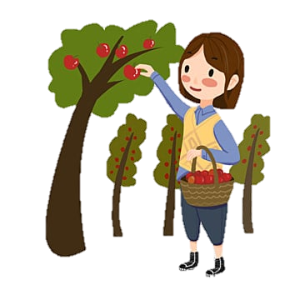
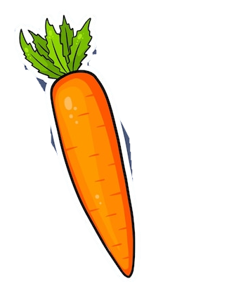
Trảy (trẩy)
hái, ngắt (quả).

Slide 7

(Tháng) Giêng
tháng đầu tiên của một năm theo âm lịch.

Slide 8
Đoài
Phía Tây

Slide 9

Trong vòm lá mới chồi non
Chùm cam bà giữ vẫn còn đung đưa
Quả ngon dành tận cuối mùa
Chờ con, phần cháu bà chưa trảy vào.

Slide 10
Giêng, Hai rét cứa như dao,
Nghe tiếng chào mào chống gậy ra trông
Nom Đoài rồi lại ngắm Đông
Bề lo sương táp, bề phòng chim ăn
Quả vàng nằm giữa cành xuân
Mải mê góp mật, chuyên cần toả hương

Slide 11
Bà ơi, thương mấy là thương
Vắng con xa cháu tóc sương da mồi
Bà như quả ngọt chín rồi
Càng thêm tuổi tác càng tươi lòng vàng.

Slide 12

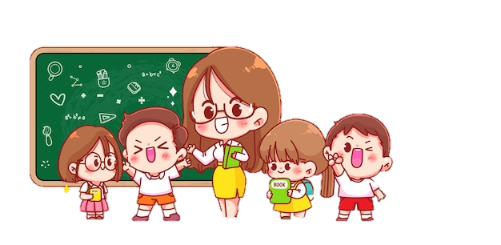
Trả lời câu hỏi
Notes:
Thiết kế: Hương Thảo – Zalo 0972115126. Các nick khác đều là giả mạo

Slide 13
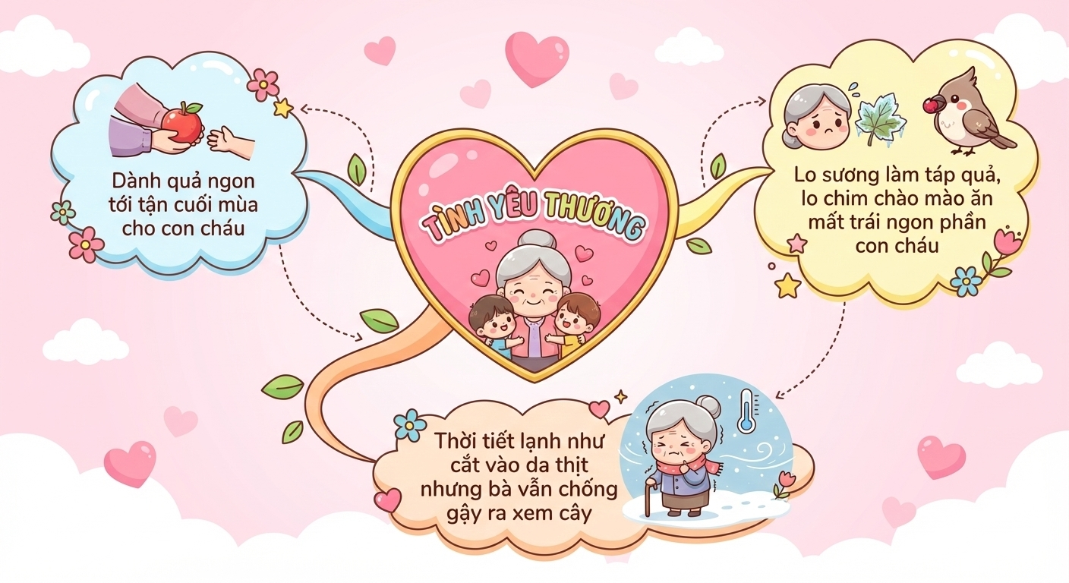
1. Tìm những chi tiết thể hiện tình yêu thương của bà dành cho con cháu.

Slide 14
2. Tìm nghĩa của mỗi cụm từ sau:
rét cứa như dao
nom Đoài ngắm Đông
tóc sương da mồi
trông bên tây, ngó bên đông, quan sát kĩ khắp nơi
tóc đã bạc, da đã xuất hiện những chấm đồi mồi (nói về sự già đi của con người
rất rét, rét như cứa vào da thịt

Slide 15
3. Người cháu thương bà vì điều gì?
Người cháu thương bà vì hiểu được tình cảm của bà dành cho con cháu, thể hiện ở việc có quả ngon cũng để dành cho con cháu, lo lắng hết lòng về chùm quả ấy.
Người cháu thương bà ở chỗ nhận thấy bà thật cô đơn và mỗi ngày một già đi.

Slide 16
3. Hai câu thơ “Bà như quả ngọt chín rồi/ Càng thêm tuổi tác càng tươi lòng vàng.” Ý nói gì? Chọn câu trả lời dưới đây hoặc nêu ý kiến của em.
A. Bà được ví như quả ngọt mà cuộc đời dành cho con cháu.
B. Tình cảm của bà giống như trái chín, càng thêm thời gian thì càng thêm ngọt ngào.
C. Tuổi của bà càng cao thì tình yêu thương của bà càng lớn.

Slide 17
5. Theo em, tác giả muốn nói điều gì qua bài thơ?
Qua bài thơ tác giả muốn ca ngợi tình yêu thương vô bờ bến của người bà dành cho các con, các cháu.
Qua bài thơ, tác giả muốn nói lên tình cảm của mình đối với bà, sự trân trọng, yêu thương và thấu hiểu của chính nhà thơ đối với bà của mình.

Slide 18


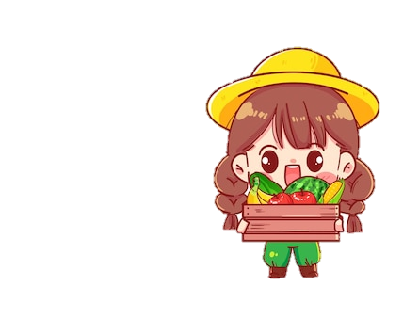
Bài thơ thể hiện hình ảnh một người bà rất đỗi bình dị, hết lòng vì con, vì cháu. Đồng thời, bài thơ cũng là tiếng lòng, là sự yêu thương, trân trọng của tác giả đối với người bà của mình.
Notes:
Thiết kế: Hương Thảo – Zalo 0972115126. Các nick khác đều là giả mạo

Slide 19
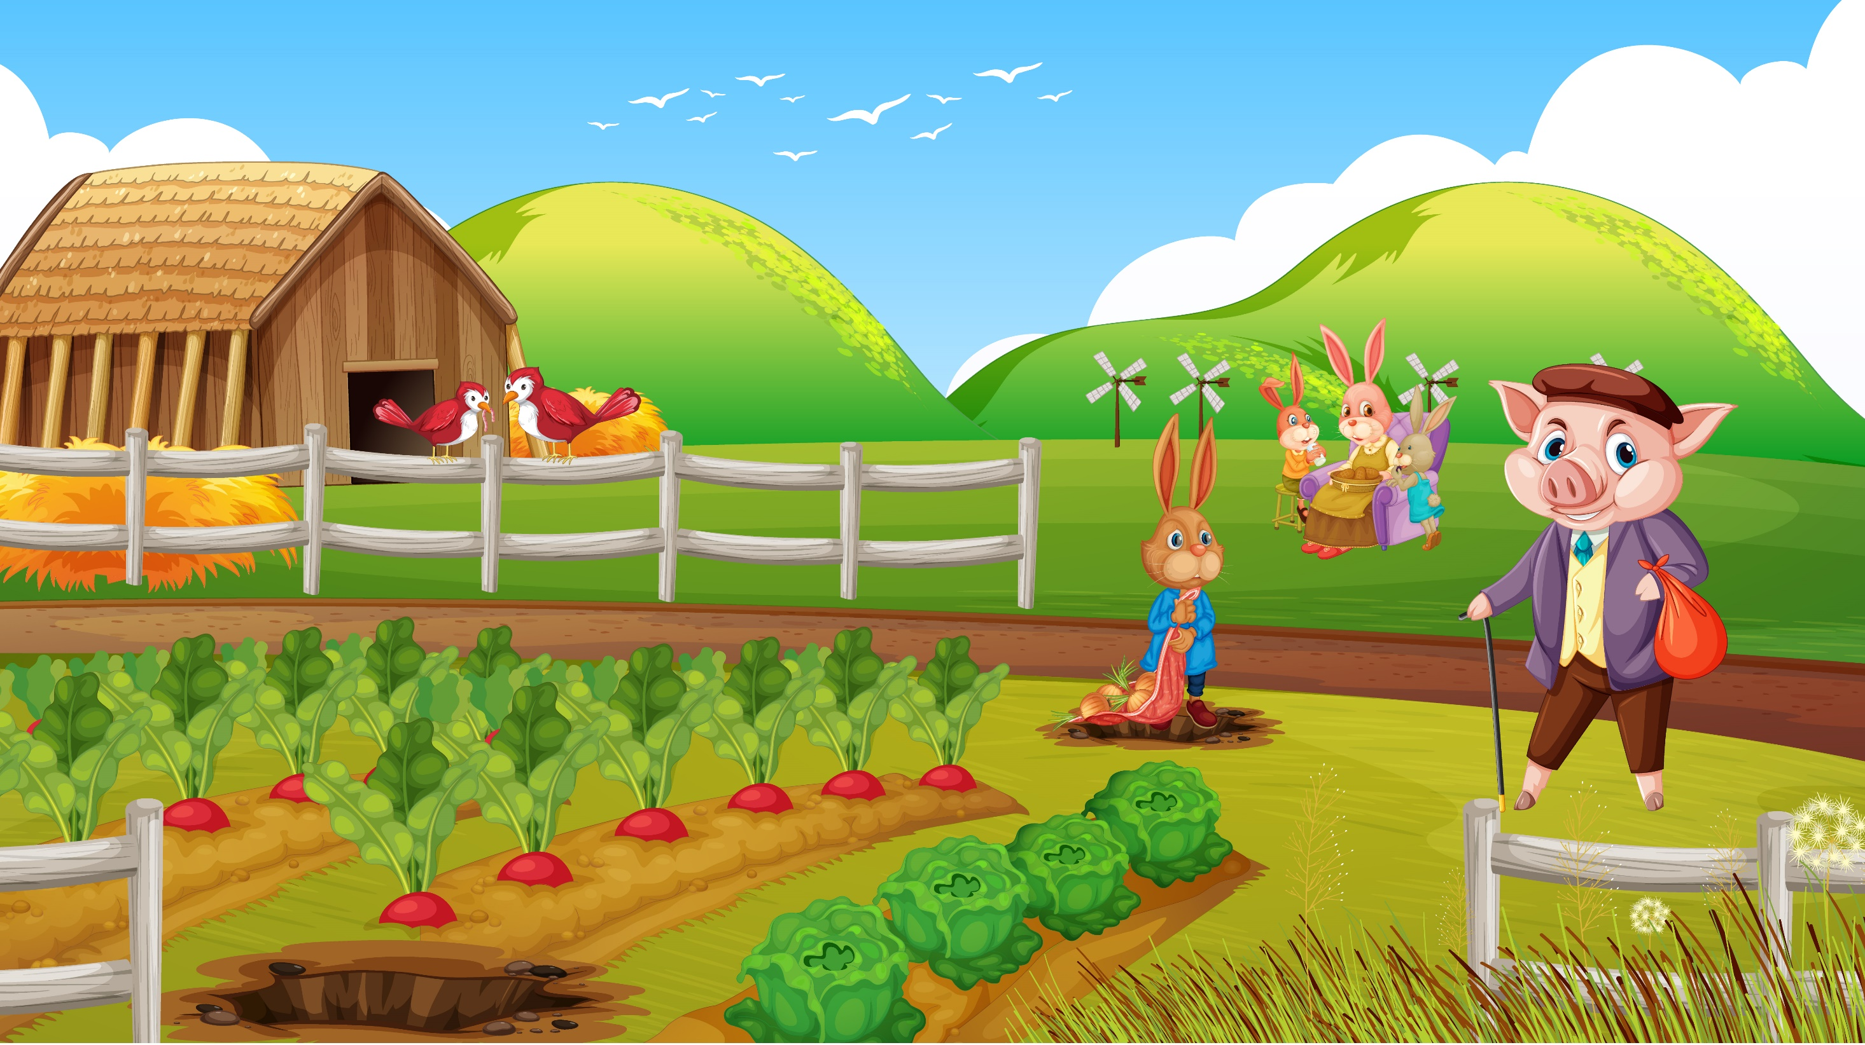


Slide 20


